Slide 1
Управление Роспотребнадзора по Иркутской области
«Острые респираторные вирусные инфекции»

Slide 2
Острые респираторные вирусные инфекции (ОРВИ) –
так называют большую группу болезней органов дыхательной системы.
Респираторные, значит дыхательные – поражают слизистую носа, горло, гортань, трахею, бронхи и легкие.
.

Slide 3
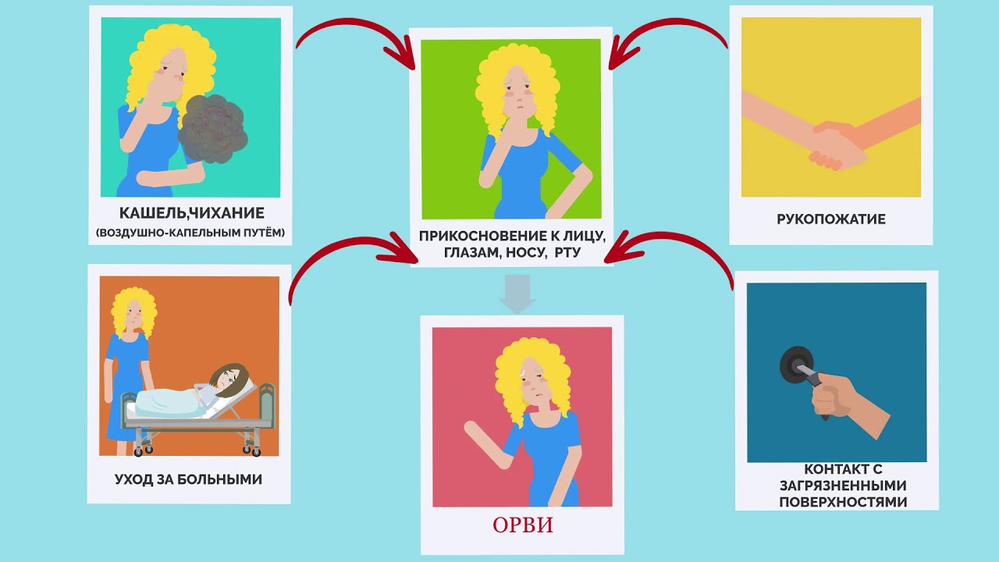
Как заражаются ОРВИ?
Инфицированный человек распространяет вирусы во время разговора, кашля, чихания с частицами слюны,а находящийся рядом человек вдыхает эти мельчайшие капли.
Возможно заражение через рукопожатия, поцелуи, предметы обихода, постельные принадлежности и детские игрушки.
Заболеваемость респираторными инфекциями растет осенью и зимой, когда дети идут в школу, в детские сады после каникул.
В организованных коллективах всегда быстрее распространяются ОРВИ.

Slide 4
ОРВИ вызывают разные вирусы
На сегодня известно не менее 200 вирусов — виновников ОРВИ.
Чаще всего это риновирусы, аденовирусы, энтеровирусы и респираторно-синцитиальные вирусы

Slide 5
Симптомы ОРВИ
При поражении верхних дыхательных путей беспокоят боль, першение в горле, насморк, заложенность носа, осиплость голоса.
Если вовлекаются нижние дыхательные пути – появляются затрудненное дыхание, хрипы, кашель, одышка.
В начале любой инфекции симптомы схожи: ломота, озноб, лихорадка, головная боль, слабость.

Slide 6
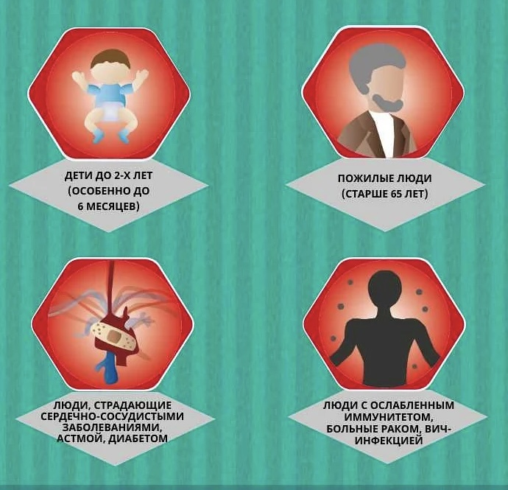
ОРВИ протекают у всех по-разному
Тяжелое течение инфекции чаще встречается у пожилых, младенцев и людей с нарушениями работы иммунной системы.
Тяжесть может быть обусловлена не самим вирусом, а обострившимися вследствие инфекции хроническими заболеваниями или присоединением бактериальной флоры.

Slide 7
В большинстве случаев ОРВИ проходят самостоятельно
Вирусные инфекции лечат симптоматически.
При повышенной температуре назначают жаропонижающие, при заложенности носа – средства, облегчающие носовое дыхание и обязательно обильное питье.

Slide 8
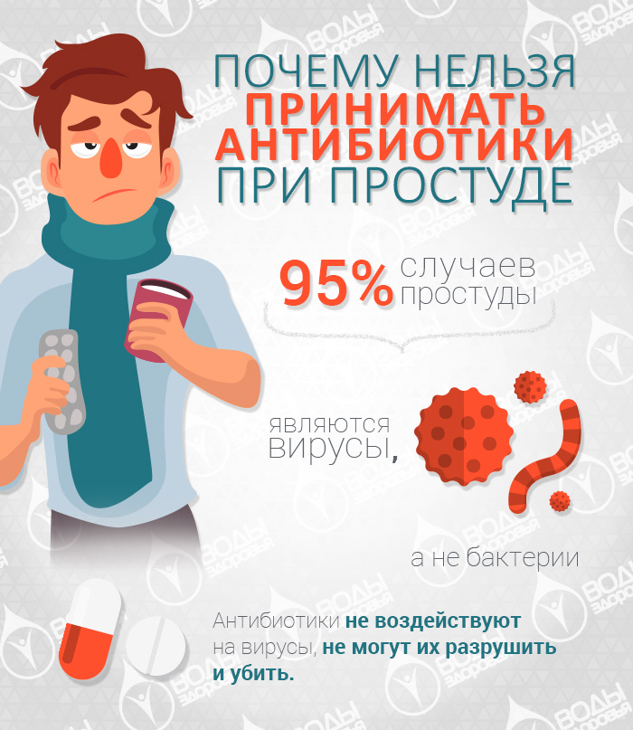
Антибиотики неэффективны против вирусов
Вирусная инфекция может иметь бактериальные осложнения, но изначально возбудитель заболевания – вирус.
Применение антибиотиков при ОРВИ категорически запрещается. Это не только нецелесообразно, но и может нанести существенный вред здоровью.

Slide 9
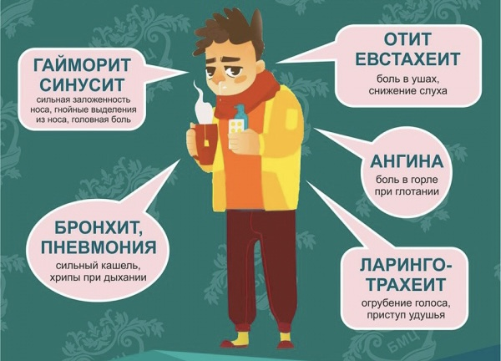
Только в случае развития бактериальных осложнений, например, гнойного отита, бактериальной пневмонии, врач может принять решение в пользу назначения антибиотиков.
В некоторых случаях назначают противовирусные препараты, чаще при лечении гриппа и COVID-19.

Slide 10
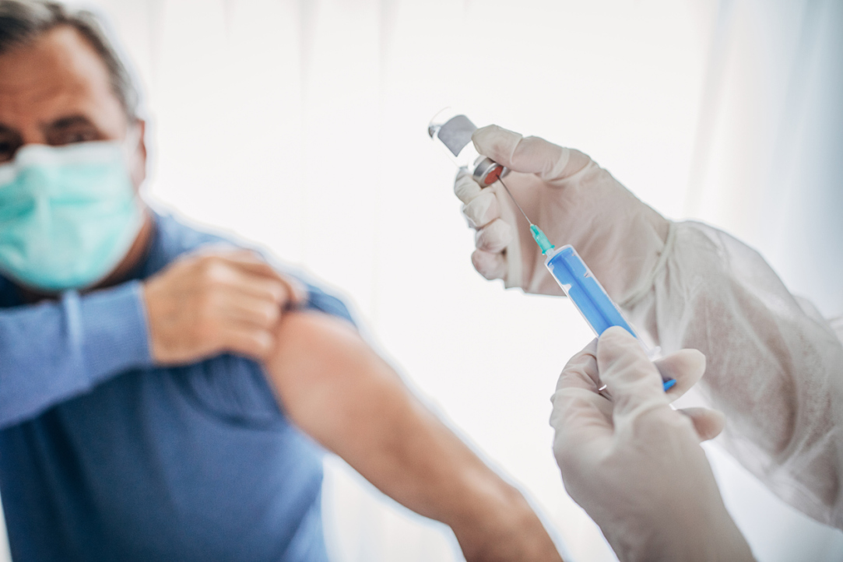
Профилактика – лучший способ предотвратить респираторные инфекции
ВАКЦИНАЦИЯ - наиболее эффективный способ профилактики гриппа!

Slide 11
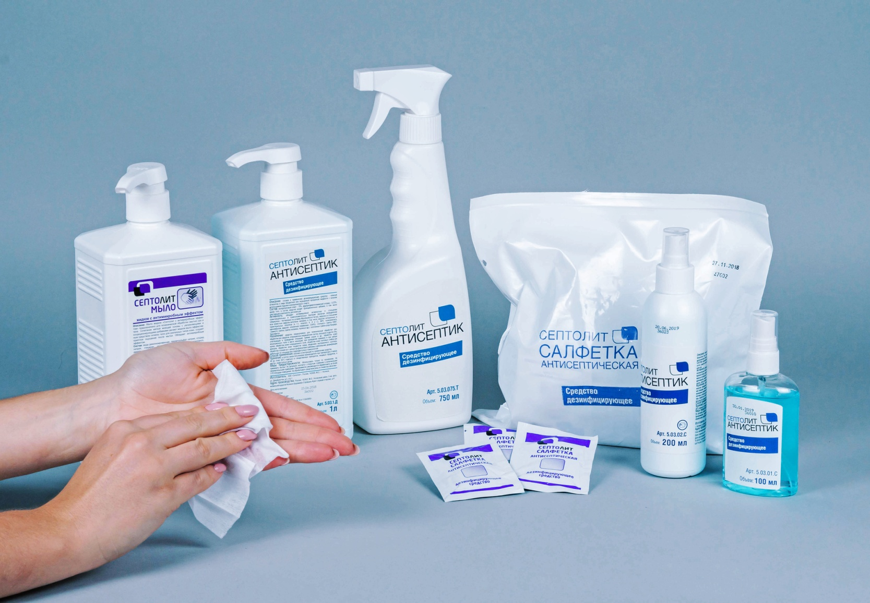
Всем, и привитым, и не сделавшим прививку, нужно соблюдать правила личной гигиены:
Часто мыть руки с мылом, особенно после посещения многолюдных мест, в частности общественного транспорта.
При отсутствии доступа к воде и мылу - использовать дезинфицирующие средства для рук на спиртовой основе
Носить маску в общественных местах.

Slide 12
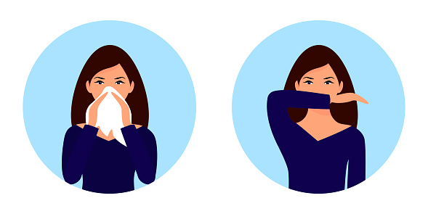
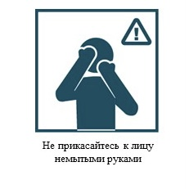
Соблюдать респираторный этикет – чихать в салфетку или сгиб локтя, отворачиваться во время кашля. Хотя это не облегчит симптомы, но предотвратит распространение инфекции.
Не прикасаться к лицу, особенно к глазам и рту, чтобы не допустить попадания микробов в организм.

Slide 13
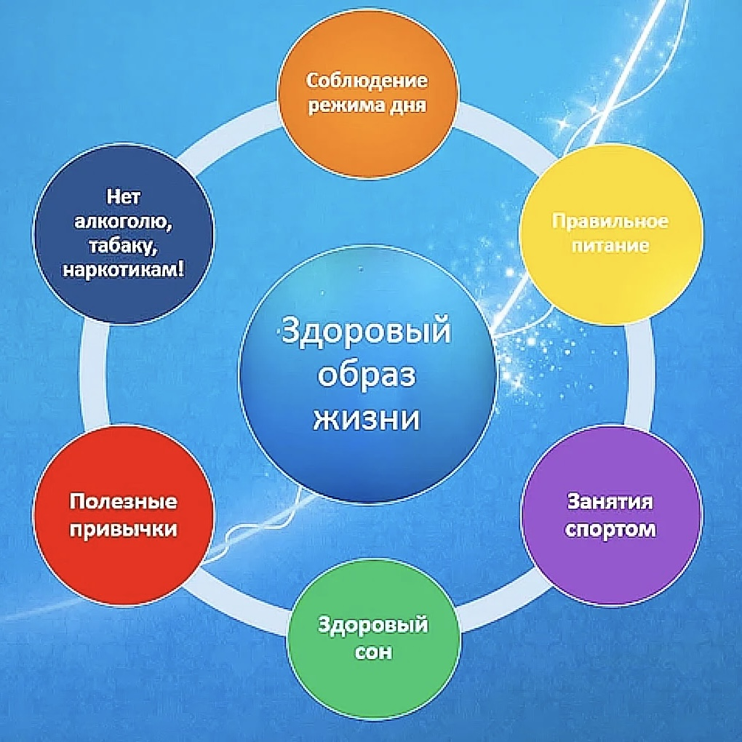
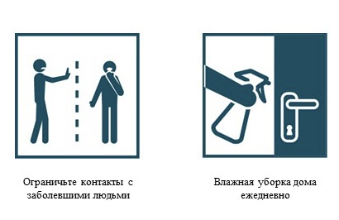
Вести здоровый образ жизни: полноценный сон, здоровое питание, физическая активность укрепляют организм.
Избегать тесного контакта с людьми, у которых есть признаки ОРВИ.
Протирать пульты дистанционного управления, телефоны, дверные ручки, к которым прикасаются члены семьи, особенно если у них есть ОРВИ. Проводить дома влажную уборку, часто проветривать.

Slide 14
Берегите себя и своих близких и будьте здоровы!

